Slide 1
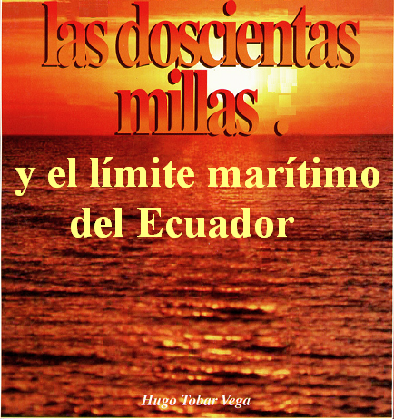
EL LÍMITE MARÍTIMO ECUATORIANO Y LAS 200 MILLAS DEL MAR TERRITORIAL

Slide 2
EL DERECHO AL USO DEL MAR
“Todos los recursos, incluyendo los bioacuáticos, los recursos del suelo y del subsuelo, pertenecen al Estado ribereño hasta un límite de 200 millas”. Esta es la declaración de Santiago de Chile de agosto de 1952.
El Ecuador, país marítimo por naturaleza, ha hecho muy poco y, en el mejor de los casos, un desordenado uso de esta condición especialmente, si se hacen comparaciones dentro del concierto mundial.
El mar ha sido fuente de recursos para las sociedades así como de rutas de navegación para la comunicación y el comercio, o como fuente de alimentos y de recursos naturales del suelo y subsuelo.

Slide 3
Declaración de Santiago...
Basados en esos antecedentes nacionales, los tres países (Chile, Ecuador y Perú) celebraron en 1952 la Primera Conferencia sobre Explotación y Conservación de las Riquezas Marítimas del Pacífico Sur, en la capital chilena, ocasión en la cual suscribieron la 'Declaración de Santiago sobre Zona Marítima', el 18 de agosto de 1952, mediante la cual proclamaron su soberanía y jurisdicción exclusivas sobre el mar que baña sus costas "hasta una distancia mínima de 200 millas marinas desde las referidas costas", incluidos el suelo y subsuelo que a ella corresponden, con el fin de impedir que una explotación irracional de los recursos naturales pusiera en peligro la existencia, integridad y conservación de esas riquezas en perjuicio de los pueblos que poseen en sus mares fuentes insustituibles de subsistencia y de recursos económicos que les son vitales. El 9 de agosto de 1979, Colombia adhirió a la Comisión Permanente del Pacífico Sur.
Para lograr los fines señalados en la Declaración sobre Zona Marítima, los países acordaron establecer la Comisión Permanente del Pacífico Sur, persona jurídica de derecho internacional con plena capacidad para celebrar contratos, adquirir o enajenar bienes, ejercitar acciones judiciales y formular peticiones.
La CPPS se creó en 1952, con el nombre de 'Comisión Permanente de la Conferencia sobre Explotación y Conservación de las Riquezas Marítimas del Pacífico Sur'. Al cabo de cuatro conferencias adquirió el nombre actual, al suscribirse el Estatuto de la Secretaría General, el 30 de mayo de 1967.
Declaración de Santiago
('Declaración sobre Zona Marítima')
18 de agosto de 1952
1. Los Gobiernos tienen la obligación de asegurar a sus pueblos las necesarias condiciones de subsistencia y de procurarles los medios para su desarrollo económico.
2. En consecuencia, es su deber cuidar de la conservación y protección de sus recursos naturales y reglamentar el aprovechamiento de ellos, a fin de obtener las mejores ventajas para sus respectivos países.

Slide 4
3. Por lo tanto, es también su deber impedir que una explotación de dichos bienes, fuera del alcance de su jurisdicción, ponga en peligro la existencia, integridad y conservación de esas riquezas en perjuicio de los pueblos que, por su posición geográfica, poseen en sus mares fuentes insustituibles de subsistencia y de recursos económicos que les son vitales.
4. Por las consideraciones expuestas, los Gobiernos de Chile, Ecuador y Perú, decididos a conservar y asegurar para sus pueblos respectivos las riquezas naturales de las zonas del mar que baña sus costas, formulan la siguiente:
DECLARACIÓN:
1. Los factores geológicos y biológicos que condicionan la existencia, conservación y desarrollo de la fauna y flora marítimas en las aguas que bañan las costas de los países declarantes, hacen que la antigua extensión del mar territorial y de la zona contigua sean insuficientes para la conservación, desarrollo y aprovechamiento de esas riquezas a que tienen derecho los países costeros.
2. Como consecuencia de estos hechos, los Gobiernos de Chile, Ecuador y Perú proclaman como norma de su política internacional marítima, la soberanía y jurisdicción exclusivas que a cada uno de ellos corresponde sobre el mar que baña las costas de sus respectivos países, hasta una distancia mínima de 200 millas marinas desde las referidas costas.
3. La jurisdicción y soberanía exclusivas sobre la zona marítima indicada, incluye también la soberanía y jurisdicción exclusivas sobre el suelo y subsuelo que a ella corresponde.
4. En el caso de territorio insular, la zona de 200 millas marinas se aplicará en todo el contorno de la isla o grupo de islas.
5. Si una isla o grupo de islas pertenecientes a uno de los países declarantes estuviere a menos de 200 millas marinas de la zona marítima general que corresponde a otro de ellos, la zona marítima de esta isla o grupo de islas quedará limitada por el paralelo del punto en que llega al mar la frontera terrestre de los Estados respectivos.
6. La presente Declaración no significa desconocimiento de las necesarias limitaciones al ejercicio de la soberanía y jurisdicción establecidas por el

Slide 5
Derecho Internacional en favor del paso inocente e inofensivo, a través de la zona señalada para las naves de todas las naciones.
7. Los Gobiernos de Chile, Ecuador y Perú expresan su propósito de suscribir acuerdos o convenciones para la aplicación de los principios indicados en esta Declaración, en los cuales se establecerán normas generales destinadas a reglamentar y proteger la caza y la pesca dentro de la zona marítima que les corresponden y a regular y coordinar la explotación y aprovechamiento de cualquier otro género de productos o riquezas naturales existentes en dichas aguas y que sean de interés común.
JULIO RUIZ BOURGEOIS, Delegado de Chile JORGE FERNÁNDEZ SALAZAR, Delegado del Ecuador ALBERTO ULLOA, Delegado del Perú
RATIFICACIONES:
CHILE: Decreto Supremo N° 432 de 23 de septiembre de 1954. (Diario Oficial de 22 de noviembre de 1954).
ECUADOR: Decreto Ejecutivo N° 275 de 7 de febrero de 1955. (Registro Oficial N° 1029 de 24 de enero de 1956).
PERÚ: Resolución Legislativa N° 12.305 de 6 de mayo de 1955, con el cúmplase por Decreto Supremo de 10 de mayo de 1955. (El Peruano de 12 de mayo de 1955).
COLOMBIA: Depositó instrumento de adhesión el 16 de abril de 1980 en el Ministerio de Relaciones Exteriores del Ecuador. Ley 7ª, Art. 4 del 4 de febrero de 1980.
Registrado en la Secretaría de las Naciones Unidas el 12 de mayo de 1976. Certificado de Registro N° 21404 de 1º de mayo de 1979 - Convenio NN.UU. N° 14758

Slide 6
Declaración sobre Zona Marítima...
CONVENIO COMPLEMENTARIO A LA DECLARACIÓN DE SOBERANÍA SOBRE LA ZONA MARÍTIMA DE 200 MILLAS -- Lima, 4 de diciembre de 1954
CONSIDERANDO:
Que Chile, Ecuador y Perú han proclamado su soberanía sobre el mar que baña las costas de sus respectivos países hasta una distancia mínima de doscientas millas marinas desde las referidas costas, incluyéndose el suelo y subsuelo que a esa Zona Marítima corresponden;
Que los Gobiernos de Chile, Ecuador y Perú, en la Primera Conferencia sobre Explotación y Conservación de las Riquezas Marítimas del Pacífico Sur, celebrada en Santiago de Chile en 1952, expresaron su propósito de suscribir acuerdos o convenciones para la aplicación de los principios relativos a esa soberanía, en especial en lo que respecta a la reglamentación y protección de la caza y de la pesca dentro de la zona marítima que les corresponde;
CONVIENEN:
PRIMERO.- Chile, Ecuador y Perú procederán de común acuerdo en la defensa jurídica del principio de la soberanía sobre la Zona Marítima hasta una distancia mínima de 200 millas marinas, incluyéndose el suelo y subsuelo respectivos. Se entiende que la milla marina tiene una extensión de un minuto de arco sobre el Ecuador y que equivale a 1 852, 8 metros.
SEGUNDO.- Si alguna de las partes recibiere reclamaciones o protestas o bien se formularen en su contra demandas ante Tribunales de Derecho o Arbitrales, generales o especiales, los países pactantes se comprometen a consultarse acerca de las bases de la defensa y se obligan, asimismo, a prestarse la más amplia cooperación para una defensa común.
TERCERO.- En el caso de violación por vías de hecho de la zona marítima indicada, el Estado afectado dará cuenta inmediata a los otros pactantes para acordar las medidas que convengan tomar en resguardo de la soberanía afectada.
CUARTO.- Cada una de las partes se compromete a no celebrar convenios, arreglos o acuerdos que signifiquen menoscabo de la soberanía de la Zona

Slide 7
referida, sin perjuicio de sus derechos para concertar Convenios o celebrar Contratos que no sean contrarios a las normas comunes establecidas por los países pactantes.
QUINTO.- Todo lo establecido en el presente Convenio se entenderá ser parte integrante, complementaria y que no deroga las resoluciones y acuerdos adoptados en la Conferencia sobre Explotación y Conservación de las Riquezas Marítimas del Pacífico Sur, celebrada en Santiago de Chile, en agosto de 1952.
ALFONSO BULNES CALVO, Chile JORGE SALVADOR LARA, Ecuador DAVID AGUILAR, Perú
RATIFICACIONES:
PERÚ: Resolución Legislativa N° 12305 de 6 de mayo de 1955, con el cúmplase por Decreto supremo de 10 de mayo de 1965 (El Peruano de 12 de mayo de 1955).
ECUADOR: Decreto N° 2556 de 9 de noviembre de 1964 (Registro Oficial N° 376 de 18 de noviembre de 1964).
El convenio sobre la Zona Especial Fronteriza Marítima (ZEFM), que firmaron en 1954 Chile, Ecuador y Perú, establece en forma clara como se constituye el limite marítimo entre los países.
El convenio sobre la Zona Especial Fronteriza Marítima (ZEFM), que firmaron en 1954 Chile, Ecuador y Perú, establece en forma clara como se constituye el límite marítimo entre los países. El articulo I dice...”establecese una Zona Especial, a partir de las 12 MM de la costa, de 10 MM de ancho a cada lado del paralelo que constituye el limite marítimo entre los dos países...”. Este convenio define al paralelo como el límite marítimo entre los estados. Para el Perú el convenio sobre la ZEFM se firmó con la finalidad de evitar violaciones de soberanía por parte de embarcaciones pesqueras en la frontera marítima; esto es en la superficie, y por lo tanto no constituye un tratado de límites sino una regulación especifica sobre pesca.

Slide 8
¿Porqué 200 Millas?...
En la antigüedad, los Estados consideraban de su propiedad las aguas adyacentes a sus territorios a tal punto, que el antiguo Imperio Romano consideró que todo el Mar Mediterráneo le pertenecía (mare nostrum). Ese concepto primitivo fue transformándose sucesivamente y adaptándose a nuevas doctrinas, con el objeto de posibilitar la libertad de navegación sin dejar de reconocer la excepción que significa la franja de agua que rodea a los Estados ribereños (mare liberum).Esta franja de agua debía ser vecina o adyacente a la costa y su ancho dependía de la capacidad de control que el Estado podía ejercer sobre ella.
Para fijar su anchura se emitieron diversos criterios; por ejemplo, se admitía la soberanía del Estado ribereño sobre la franja del mar que podía ser controlada desde la costa; de allí nació más tarde la tesis de la bala de cañón propuesta en 1703 y concretada en 1782 por Galiani, en la 'norma' de las tres millas.
Esta norma nació por necesidades defensivas de las costas, pero jamás con el fin de preservar las riquezas del mar. Muchos Estados ribereños quisieron adoptar normas jurídicas para sí mismos según su extensión, sin preocuparse de las necesidades reales de los pueblos costeros, traducidas en la defensa y conservación de los recursos para su desarrollo.
Estas medidas adoptadas por varios Estados resultan hoy anecdóticas, pero aquellos primitivos conceptos de propiedad se transformaron en noción jurídica para ser reconocida como un derecho de soberanía sobre aguas adyacentes.
Esta nueva concepción territorialista nació en respuesta a la amenaza que representa el principio de la libertad de alta mar establecido en provecho de las grandes potencias y de la voluntad del Estado para proteger sus recursos marítimos en un nuevo espacio jurídico.
En 1945, las proclamaciones del Presidente de los Estados Unidos Harry Truman sobre la definición de los derechos de ese país en la plataforma continental y en las zonas costeras de pesca despertaron un intenso movimiento diplomático de declaraciones estatales y de enfoques, que conllevaría a la creación del Nuevo Derecho del Mar.
Surgió entonces, con fuerza, una doctrina internacional americana, reformada y traducida en el derecho del Estado ribereño a ampliar su soberanía o jurisdicción de acuerdo con sus condiciones peculiares y sus necesidades de autoprotección en el mar.

Slide 9
La naciente doctrina habría de tener su más importante adhesión al suscribirse la Declaración sobre Zona Marítima (Declaración de Santiago), sustentada en razones científicas y socioeconómicas:
Las condiciones similares frente a un mismo océano facilitaron la unidad de su declaración que surgió de bases idénticas para los tres países (Chile, Ecuador y Perú) entre el territorio y la riqueza marítima causada por la configuración de sus costas.
La profundidad del mar junto a las mismas, las características de las corrientes que se encuentran frente al litoral y la estrechez de la plataforma submarina obligó a que los países ribereños buscaran los recursos necesarios para su subsistencia y desarrollo en un mar más amplio.
El ámbito de la corriente de Humboldt constituye una zona ecológica especial, en su fase otoño-invierno que cubre casi toda el área que nuestros países reclaman como aguas territoriales o jurisdiccionales y las cuales, debido al acarreo de gran cantidad de nutrientes, presentan una riqueza pesquera inigualada en el mundo. Los conceptos de mar libre, las tres, seis y doce millas perdieron vigencia en la medida en que las modernas técnicas de extracción y explotación permiten efectuar una labor depredadora, de la que resulta afectado el Estado ribereño.
Los Estados ribereños del Pacífico Sur son países en vías de desarrollo cuyos Gobiernos deben crear condiciones para que sus habitantes puedan asegurar su subsistencia y promover el desarrollo económico, preservando los recursos naturales y reglamentando su utilización.
El océano Pacífico es el más extenso de nuestro planeta, con una superficie de 175 millones de km2 que constituye casi el 46% de la extensión de los mares (362 millones de km2). Se extiende sobre un poco más de un tercio del área total de la Tierra (510 millones de km2). Por lo tanto, la anchura de las 200 millas representa alrededor del 3% de la extensión de Este a Oeste del océano Pacífico, mientras que, por ejemplo, la anchura de Gran Bretaña y Francia en el Paso de Calais, representa, para cada uno de los Estados ribereños, cerca del 20% de la anchura de aquel estrecho en el punto en que las costas están más cercanas.

Slide 10
Cronología...
En 1930, la Conferencia de La Haya sobre Codificación del Derecho Internacional, basada en las normas generalmente aceptadas, no logra una anchura de aceptación universal para el mar territorial, aunque sí la existencia de una zona contigua con un máximo de 12 millas.
El 18 de agosto de 1952, Chile, Ecuador y Perú firman la 'Declaración de Santiago' sobre Zona Marítima, al término de la Primera Conferencia sobre Conservación y Explotación de Riquezas Marítimas. Extienden su soberanía y jurisdicción exclusivas sobre una zona adyacente a sus costas, de 200 millas.
Con el objeto de realizar los fines señalados en la Declaración sobre Zona Marítima, suscrita en esta Primera Conferencia, los Gobiernos de Chile, Ecuador y Perú acuerdan establecer una Comisión Permanente.
En 1958, la Organización de las Naciones Unidas convoca a la I Conferencia sobre Derecho del Mar en Ginebra. Ésta, contrariamente a la Conferencia de 1930, tiene por objeto legislar, establecer normas jurídicas. Pero tampoco puede lograr ningún acuerdo sobre la extensión del mar territorial ni sobre la anchura de una zona de pesca.
La II Conferencia de las Naciones Unidas sobre el Derecho del Mar, continuación de la I Conferencia, tiene lugar en 1960, también en Ginebra. Igual que en las anteriores, ninguna de las proposiciones relativas a la medida del mar territorial y de la zona costera alcanza la necesaria sanción de dos tercios de votos. Pero también fracasa allí la posición de las grandes potencias que deseaban imponer internacionalmente límites más estrechos a los reclamados por la 'Declaración de Santiago' de 1952.
El 14 de enero de 1966, en la Convención de Paracas, Perú, se consagra la personería jurídica de la CPPS como organismo internacional.
El 30 de mayo de 1967, se crean los Estatutos de la CPPS, y se le da por primera vez el nombre de 'Comisión Permanente del Pacífico Sur'.
En 1967, la Asamblea General de las Naciones Unidas crea el Comité para la Utilización con Fines Pacíficos de los Fondos Marinos y Oceánicos más allá de los Límites de la Jurisdicción Nacional ('Comité de Fondos Marinos'), el cual se transforma luego en el Comité de las Naciones Unidas que prepara la III Conferencia sobre el Derecho del Mar.
De 1965 a 1970, los siguientes países latinoamericanos proclaman su soberanía sobre las 200 millas adyacentes a sus costas: Panamá, Costa Rica, Nicaragua, Honduras y El Salvador.
En mayo de 1970, se firma la 'Declaración de Montevideo sobre el Derecho del Mar'.
En diciembre de 1970, la Asamblea General de las Naciones Unidas convoca a la 'Conferencia sobre el Derecho del Mar' para 1973.
En junio de 1972, luego de emitida la Declaración de Santo Domingo, los países caribeños se suman a la tesis sobre las 200 millas de soberanía marítima. En este mismo mes y año se realiza el 'Seminario Regional de los Estados Africanos sobre el Derecho del Mar'. Países afroasiáticos apoyan la tesis de las 200 millas.
En mayo de 1973, el Consejo de Ministros de la Organización de la Unidad Africana declara "zona económica de cada Estado" a las 200 millas adyacentes a sus costas. Cuatro meses más tarde, esta iniciativa es seguida por 75 Estados No Alineados, durante la 'Conferencia de Argel'.
El 9 de agosto de 1979, Colombia se adhiere a la CPPS.
De 1973 a 1982, se desarrolla la III Conferencia sobre el Derecho del Mar en 11 períodos de sesiones, el primero en Caracas, Venezuela, y el último en Nueva York, en el cual se aprueba la Convención de las Naciones Unidas sobre el Derecho del Mar, el 30 de abril de 1982.

Slide 11
Con este motivo, los Países Miembros de la Comisión Permanente del Pacífico Sur declararon lo siguiente:
"Las delegaciones de Colombia, Chile, Ecuador y Perú se complacen en destacar que el reconocimiento universal de los derechos de soberanía y jurisdicción del Estado costero dentro del límite de 200 millas consagrado por el proyecto de Convención, constituye un logro fundamental de los países que integran la Comisión Permanente del Pacífico Sur, en concordancia con los objetivos básicos previstos en la Declaración de Santiago de 1952.
Dichos objetivos han sido recogidos y desarrollados por la Convención del Mar, que incorpora al Derecho Internacional principios e instituciones esenciales para un más adecuado y justo aprovechamiento de los recursos contenidos en sus mares ribereños, en beneficio del desarrollo integral de sus pueblos, inspirados en el deber y el derecho de protegerlos y de conservar y asegurar para ellos esas riquezas naturales.
A la Comisión Permanente del Pacífico Sur, integrada originalmente por Chile, Ecuador y Perú, a la cual se adhirió posteriormente Colombia, le corresponde el mérito de haber sido pionera en denunciar las prácticas injustas existentes en los espacios marítimos y haber propuesto soluciones jurídicas apropiadas, contribuyendo así al desarrollo del Nuevo Derecho del Mar". Nueva York, 28 de abril de 1982.
El significado de esta Convención lo da el hecho de contarse ahora con un conjunto equilibrado de normas sobre las más diversas cuestiones de los océanos, además de un completo sistema de solución de controversias. La Convención -cuyo articulado y partes complementarias fueron negociadas por consenso-, consagró la unidad jurídica y política de los mares y océanos, y sus usos.
El 24 de enero de 1981, durante la I Reunión de Ministros de Relaciones Exteriores de los Países Miembros, efectuada en Cali, Colombia, se otorga a la CPPS la condición de 'Organismo Regional Marítimo Apropiado'.
El 12 de noviembre de 1981, los Gobiernos de Chile, Colombia, Ecuador, Perú y Panamá suscriben el 'Convenio de Lima' y se crea el Plan de Acción para la Protección del Medio Marino y las Áreas Costeras del Pacífico Sudeste.
El 10 de diciembre de 1982, en Montego Bay, Jamaica, 119 delegaciones suscriben la Convención de las Naciones Unidas sobre el Derecho del Mar.
En julio de 1990, en Port Moresby, Papúa Nueva Guinea, se crea el Comité Consultivo Pesquero Transpacífico (CCPTP) de cooperación trirregional entre los Países Latinoamericanos del Pacífico (PLAC), las Naciones Isleñas del Pacífico (PIN) y la Asociación de Naciones del Sudeste Asiático (ASEAN).
En marzo de 1998, la Autoridad Internacional de los Fondos Marinos (AIFM) otorgó a la CPPS la calidad de observador en las reuniones de sus órganos.
Durante mayo de 1998 se cumple el Primer Crucero Regional Conjunto de Investigaciones Oceanográficas en el Pacífico Sudeste, que proporciona una imagen sinóptica de las condiciones oceanográficas y meteorológicas de la región en pleno desarrollo del fenómeno El Niño 1997-1998.
El 18 de mayo de 1999 se difunde la Declaración de la CPPS con motivo de la solución del diferendo territorial entre las Repúblicas del Ecuador y del Perú.
En mayo de 1999 se efectúa el Segundo Crucero Regional Oceanográfico durante el episodio frío La Niña, con una mayor cobertura geográfica y con intercambio de científicos de un país en el buque de otro.
El 5 de junio de 1999, se emite la Declaración por el Día Mundial del Medio Ambiente.
El 13 de julio de 1999, en Lima, Perú, se constituye el Comité Consultivo de Industrias Pesqueras del Pacífico Sudeste.

Slide 12
El 26 de agosto de 1999 se suscribe, en Quito, la Declaración Conjunta Presidencial Ecuatoriano-Chilena, en reconocimiento a la trayectoria de la CPPS y a la gestión de su Secretaría General.
El 22 de noviembre de 1999, en Guayaquil, Ecuador, se crea la Federación de Pescadores Artesanales del Pacífico Sureste (FEDEPAPSE).
En diciembre de 1999 se emite la Declaración del sistema marítimo del Pacífico Sudeste sobre cooperación en la protección del medio ambiente antártico y sus ecosistemas dependientes y asociados.
Durante mayo de 2000 se realiza el Tercer Crucero Oceanográfico, esta vez en condiciones del mar cercanas a la normalidad, lo cual incrementa el valor de referencia de la región.
El 14 de agosto de 2000, los Cancilleres de los Países Miembros de la CPPS firman el Acuerdo Marco para la Conservación de los Recursos Vivos en la Alta Mar del Pacífico Sudeste ('Acuerdo de Galápagos'). Actualmente se encuentra en los Parlamentos de los Países Miembros para su ratificación y entrará en vigencia luego de la cuarta ratificación de los países de la CPPS.
El 14 de agosto de 2000, la VI Reunión de Cancilleres de los Países Miembros de la CPPS, cumplida en Santiago de Chile, decide:
Institucionalizar los Cruceros Oceanográficos Regionales.
Aprobar la sede permanente de la Secretaría General de la CPPS en Guayaquil, Ecuador.
El 29 de septiembre de 2000 se suscribe, en Quito, la Declaración Conjunta Presidencial Ecuatoriano-Colombiana, que resalta la labor de la Secretaría General de la CPPS y apoya sus actividades y la sede permanente.
El 18 de noviembre de 2000, en Ciudad de Panamá, se firma la Declaración Presidencial de los Países Miembros de la CPPS.
El 10 de enero de 2001, mediante rueda de prensa, se hace pública la Declaración de la CPPS sobre el paso de buques con material radiactivo frente a las costas del Pacífico Sudeste.
El 10 de mayo de 2001, por medio de una rueda de prensa, se divulga la Declaración de la CPPS sobre el descenso de desechos espaciales en el océano Pacífico.
El 14 de Agosto de 2002 se llevaron a cabo los actos de celebración de los 50 años de la Declaración de Santiago de 1952 y de existencia de la organización.
Actualmente, la CPPS continúa trabajando en varios ámbitos, con proyección al futuro. Entre otros,
En el fortalecimiento de la concepción sobre el Derecho del Mar: límites de la plataforma continental, exploración y explotación de los fondos marinos, Tribunal del Derecho del Mar;
En la investigación de los fenómenos oceánico-atmosféricos (Programa Estudio Regional del Fenómeno El Niño, Cuarto Crucero Regional Oceanográfico -septiembre de 2001- y Proyecto Red de Boyas) y de los recursos pesqueros y sus pesquerías (Boletín Estadístico Pesquero de 2000, Informe Regional sobre Pesquería Artesanal, Informe Taller de Hidroacústica);
En la promoción y desarrollo económico de la zona litoral de la región: subsidios pesqueros, acuerdos de cooperación, políticas regionales sobre comercio de productos pesqueros (comercio y medio ambiente), proyecto de acercamiento a la cuenca del Pacífico;
En la conservación y manejo del medio marino y costero: contaminación e impacto ambiental, áreas protegidas, calidad de aguas costeras, información y educación ambiental.

Slide 13
Convención sobre el Derecho del Mar...
La Convención de las Naciones Unidas sobre el Derecho del Mar es el instrumento multilateral más importante desde la aprobación de la Carta de la ONU, y representa el resultado del equilibrio de los intereses marítimos de más de 150 Estados. Consta de 17 Partes y de 9 Anexos, además de un Preámbulo. Cada una de las Partes se refiere a una materia distinta del Derecho del Mar y presenta numerosos reenvíos a otros capítulos del mismo instrumento, por lo que deben aplicarse e interpretarse conjuntamente. Los anexos son parte integral de la Convención y desarrollan con detalle algunas disposiciones de ésta. El Acuerdo Relativo a la Parte XI conforma un instrumento único con la Convención, al tenor de lo dispuesto en su artículo 2°, es decir, "las disposiciones de este Acuerdo y de la Parte XI deberán ser interpretadas y aplicadas en forma conjunta como un solo instrumento". En caso de discrepancias prevalece el Acuerdo.
Esta Convención se caracteriza, en primer lugar, porque, al incorporar muchos aspectos de las Convenciones de Ginebra de 1958, confirma el derecho internacional del mar vigente. En segundo lugar, esta Convención fue el resultado del desarrollo progresivo del derecho internacional, ya que en ella se contienen nuevos institutos del derecho internacional del mar. Tiene fuerza preferente entre sus miembros ante las Convenciones de Ginebra sobre derecho del mar de 1958; no obstante, las Convenciones de Ginebra siguen teniendo vigencia entre los miembros de estas Convenciones que no han adherido a la Convención de la ONU de 1982.
En 1958, en la Conferencia sobre Derecho del Mar de la ONU, en Ginebra, basándose en los proyectos de artículos elaborados por la Comisión de Derecho Internacional de la ONU, se adoptaron cuatro Convenciones: sobre mar territorial y zona contigua; sobre alta mar; sobre plataforma continental, y sobre pesca y conservación de los recursos vivos de la alta mar.
Aunque las convenciones tuvieron vigencia, sus miembros eran un número limitado de Estados. En opinión de los países de la CPPS y de los nuevos Estados en desarrollo que surgieron como resultado del fin del sistema colonial, estas convenciones no satisfacían todos sus intereses. Tal circunstancia, y también la aparición de nuevos tipos de actividad y de mayores posibilidades en la conquista del océano como resultado del progreso científico-técnico, fueron la causa de la convocación para diciembre de 1973, de la III Conferencia de las Naciones Unidas sobre el Derecho del Mar. Su trabajo terminó nueve años después, con la firma de la Convención de las Naciones Unidas sobre el Derecho del Mar (CONVEMAR).
La Convención fue aprobada en la 182° sesión plenaria, el 30 de abril de 1982, por 130 votos, 4 en contra y 17 abstenciones. El 10 de diciembre se realizó en Montego Bay, Jamaica, la ceremonia de la firma, tanto del Acta Final de la Tercera Conferencia de las Naciones Unidas sobre el Derecho del Mar como de la Convención. Se registraron 119 firmas de este instrumento, incluyendo a Chile y Colombia; Perú y Ecuador sólo firmaron el Acta Final.
Con ese motivo, el Presidente de la Tercera Conferencia de las NN.UU. sobre el Derecho del Mar, señor Tommy T. B. Koh, expresó: "El 10 de diciembre de 1982 establecimos un nuevo hito en la historia del derecho. Por primera vez en los anales del derecho internacional una Convención fue firmada por 119 países el mismo día en que fue abierta a la firma. No sólo el número de signatarios constituye un hecho notable; es igualmente importante que la Convención haya sido firmada por Estados pertenecientes a todas las regiones del mundo, de Norte a Sur y de Este a Oeste, por Estados ribereños, Estados sin litoral y Estados en situación geográfica desventajosa".

Slide 14
El 28 de abril de 1982, por su parte, los representantes de Colombia, Chile, Ecuador y Perú, dirigieron al Sr. Koh una comunicación en la cual, entre otras cosas, decían: "Las delegaciones de Colombia, Chile, Ecuador y Perú ante la Tercera Conferencia de las Naciones Unidas sobre el Derecho del Mar se complacen en destacar que el reconocimiento universal de los derechos de soberanía y jurisdicción del Estado costero dentro del límite de 200 millas consagrado por el proyecto de convención, constituye un logro fundamental de los países que integran la Comisión Permanente del Pacífico Sur, en concordancia con los objetivos básicos previstos en la Declaración de Santiago de 1952 emitida por la Conferencia diplomática sobre explotación y conservación de las riquezas marítimas del Pacífico Sur celebrada por Chile, Ecuador y Perú en Santiago de Chile.
Dichos objetivos han sido recogidos y desarrollados por la Convención sobre el Derecho del Mar, que incorpora al Derecho Internacional principios e instituciones esenciales para un más adecuado y justo aprovechamiento de los recursos contenidos en sus mares ribereños, en beneficio del desarrollo integral de sus pueblos, inspirados en el deber y el derecho de protegerlos y de conservar y asegurar para ellos esas riquezas naturales".
Actualmente (mayo 07 de 2.002), 138 países han ratificado o adherido a este instrumento, con lo que estamos asistiendo a la universalización de la CONVEMAR, considerada por muchos como "la Constitución de los océanos".
Efectivamente, uno de los principales aportes de la CONVEMAR fue la consagración definitiva de la zona económica exclusiva (ZEE) de 200 millas y la concesión de derechos soberanos a los Estados ribereños sobre sus recursos naturales, vivos y no vivos. La importancia de este logro radica en que la mayor parte de los recursos pesqueros del mundo se ubica en la proximidad de las costas de los Estados ribereños, en el espacio marítimo ahora reservado exclusivamente a ellos por la ZEE: más del 90% de la pesca mundial se efectúa en estas zonas.
Un principio básico del derecho internacional contemporáneo, como es la obligación de resolver las controversias por medios pacíficos, aparece particularmente fortalecido en esta Convención. Que contenga un capítulo dedicado a esta materia, en el cual se destacan los procedimientos de conciliación y los judiciales, es otro de los logros de este instrumento. En general, puede afirmarse que no existe ninguna disposición de la Convención respecto de la cual en caso de surgir una controversia no pudiese ser solucionada por los métodos previstos por ella.
Aun cuando los cuatro Países Miembros de la CPPS participaron activamente en todo el curso de la III Conferencia, continuando con la contribución activa que realizaron en el 'Comité de Fondos Marinos', sólo uno de ellos, Chile, ratificó la CONVEMAR. Ello se produjo el 23 de junio de 1997, llegando a ser Estado Parte el 24 de septiembre del mismo año. Al ratificar la Convención, Chile formuló una declaración.
A partir de este instrumento jurídico internacional del Derecho del Mar, se inició una nueva etapa en la historia de las relaciones internacionales al contarse con un instrumento que expresa el consenso mundial de hacer prevalecer las relaciones de paz y colaboración poniendo al alcance de los países en desarrollo un adecuado marco jurídico para la defensa de sus intereses. Con razón se ha dicho que la Convención del Mar es el instrumento multilateral más importante desde la aprobación de la Carta de las Naciones Unidas en 1945.

Slide 16
La convención de la Naciones Unidas sobre el Derecho del Mar de 1982, en su articulo 15 dice:
“Los estados tendrán derecho, salvo acuerdo en contrario, a extender su mar territorial más allá de una línea media cuyos puntos sean equidistantes de los puntos más próximos de las líneas base a partir de las cuales se mide la anchura del Mar Territorial en cada uno de los estados; no obstante, esta disposición no será aplicable cuando, por existencia de derechos históricos o por otras circunstancias especiales, sea necesario delimitar el Mar Territorial de ambos estados de otra forma...”.
El artículo 74 (4) dice:
“Cuando exista un acuerdo en vigor entre los estados interesados, las cuestiones relativas a la delimitación de la Zona Económica Exclusiva se resolverá de conformidad con las disposiciones de ese acuerdo...”.
El artículo 83 (4) dice:
“Cuando exista un acuerdo en vigor entre estados interesados, las cuestiones relativas a la delimitación de la Plataforma Continental se resolverán de conformidad con las disposiciones de ese acuerdo...”

Slide 20
The United Nations Convention on the Law of the Sea
CRONOLOGIA DE ADHESIONES
149.
Estonia (26 August 2005)
148.
Burkina Faso (25 January 2005)
147.
Latvia (23 December 2004)
146.
Denmark (16 November 2004)
145.
Lithuania (12 November 2003)
144.
Canada (7 November 2003)
143.
Albania (23 June 2003)
142.
Kiribati (24 February 2003)
141.
Tuvalu (9 December 2002)
140.
Qatar (9 December 2002)
139.
Armenia (9 December 2002)
138.
Hungary (5 February 2002)
137.
Madagascar (22 August 2001)
136.
Bangladesh (27 July 2001)
135.
Serbia and Montenegro (12 March 2001)
134.
Luxembourg (5 October 2000)
133.
Maldives (7 September 2000)
132.
Nicaragua (3 May 2000)
131.
Vanuatu (10 August 1999)
130.
Ukraine (26 July 1999)
129.
Poland (13 November 1998)
128.
Belgium (13 November 1998)
127.
Nepal (2 November 1998)
126.
Suriname (9 July 1998)

Slide 21
125.
Lao People's Democratic Republic (5 June 1998)
124.
European Community (1 April 1998)
123.
Gabon (11 March 1998)
122.
South Africa (23 December 1997)
121.
Portugal (3 November 1997)
120.
Benin (16 October 1997)
119.
Chile (25 August 1997)
118.
United Kingdom of Great Britain and Northern Ireland (25 July 1997)
117.
Equatorial Guinea (21 July 1997)
116.
Solomon Islands (23 June 1997)
115.
Mozambique (13 March 1997)
114.
Russian Federation (12 March 1997)
113.
Pakistan (26 February 1997)
112.
Guatemala (11 February 1997)
111.
Spain (15 January 1997)
110.
Papua New Guinea (14 January 1997)
109.
Romania (17 December 1996)
108.
Brunei Darussalam (5 November 1996)
107.
Malaysia (14 October 1996)
106.
Palau (30 September 1996)
105.
Mongolia (13 August 1996)
104.
Haiti (31 July 1996)
103.
New Zealand (19 July 1996)
102.
Mauritania (17 July 1996)
101.
Panama (1 July 1996)

Slide 22
100.
Netherlands (28 June 1996)
99.
Sweden (25 June 1996)
98.
Norway (24 June 1996)
97.
Ireland (21 June 1996)
96.
Finland (21 June 1996)
95.
Czech Republic (21 June 1996)
94.
Japan (20 June 1996)
93.
Algeria (11 June 1996)
92.
China (7 June 1996)
91.
Myanmar (21 May 1996)
90.
Bulgaria (15 May 1996)
89.
Slovakia (8 May 1996)
88.
Saudi Arabia (24 April 1996)
87.
France (11 April 1996)
86.
Georgia (21 March 1996 )
85.
Monaco (20 March 1996)
84.
Republic of Korea (29 January 1996)
83.
Nauru (23 January 1996)
82.
Argentina (1 December 1995)
81.
Jordan (27 November 1995)
80.
Samoa (14 August 1995)
79.
Tonga (2 August 1995)
78.
Greece (21 July 1995)
77.
Austria (14 July 1995)
76.
India (29 June 1995)
75.
Slovenia (16 June 1995)
74.
Bolivia (28 April 1995)
73.
Croatia (5 April 1995)
72.
Cook Islands (15 February 1995)

Slide 23
71.
Italy (13 January 1995)
70.
Lebanon (5 January 1995)
69.
Sierra Leone (12 December 1994)
68.
Singapore (17 November 1994)
67.
Mauritius (4 November 1994)
66.
Germany (14 October 1994)
65.
Australia (5 October 1994)
64.
The former Yugoslav Republic of Macedonia (19 August 1994)
63.
Viet Nam (25 July 1994)
62.
Sri Lanka (19 July 1994)
61.
Comoros (21 June 1994)
60.
Bosnia and Herzegovina (12 January 1994)
59.
Guyana (16 November 1993)
58.
Barbados (12 October 1993)
57.
Honduras (5 October 1993)
56.
Saint Vincent and the Grenadines (1 October 1993)
55.
Malta (20 May 1993)
54.
Zimbabwe (24 February 1993)
53.
Saint Kitts and Nevis (7 January 1993)
52.
Uruguay (10 December 1992)
51.
Costa Rica (21 September 1992)
50.
Dominica (24 October 1991)
49.
Djibouti ( 8 October 1991)
48.
Seychelles (16 September 1991)

Slide 24
47.
Marshall Islands (9 August 1991)
46.
Micronesia (Federated States of) (29 April 1991)
45.
Grenada (25 April 1991)
44.
Angola ( 5 December 1990)
43.
Uganda (9 November 1990)
42.
Botswana (2 May 1990)
41.
Oman (17 August 1989)
40.
Somalia (24 July 1989)
39.
Kenya (2 March 1989)
38.
Democratic Republic of the Congo (17 February 1989)
37.
Antigua and Barbuda ( 2 February 1989)
36.
Brazil (22 December 1988)
35.
Cyprus (12 December 1988)
34.
Sao Tome and Principe (3 November 1987)
33.
Cape Verde (10 August 1987)
32.
Yemen (21 July 1987)
31.
Paraguay (26 September 1986)
30.
Guinea‑Bissau (25 August 1986)
29.
Nigeria (14 August 1986)
28.
Kuwait (2 May 1986)
27.
Trinidad and Tobago (25 April 1986)
26.
Indonesia (3 February 1986)
25.
Cameroon (19 November 1985)
24.
United Republic of Tanzania (30 September 1985)
23.
Guinea (6 September 1985)
22.
Iraq (30 July 1985)
21.
Mali (16 July 1985)

Slide 25
20.
Iceland (21 June 1985)
19.
Bahrain (30 May 1985)
18.
Tunisia (24 April 1985)
17.
Togo (16 April 1985)
16.
Saint Lucia (27 March 1985)
15.
Sudan (23 January 1985)
14.
Senegal (25 October 1984)
13.
Cuba (15 August 1984)
12.
Gambia (22 May 1984)
11.
Philippines (8 May 1984)
10.
Côte d'Ivoire (26 March 1984)
9.
Egypt (26 August 1983)
8.
Belize (13 August 1983)
7.
Bahamas (29 July 1983)
6.
Ghana (7 June 1983)
5.
Namibia (18 April 1983)
4.
Jamaica (21 March 1983)
3.
Mexico (18 March 1983)
2.
Zambia (7 March 1983)
1.
Fiji (10 December 1982)
Resolución Nro. 006-2002-CI
Inicio del Trámite de
Adhesión del Ecuador a la CONVEMAR

Slide 26
“EL TELEGRAFO” Guayaquil, lunes 28 de noviembre del 2005 Tesis peruana de la bisectriz intenta restituir el Tahuantinsuyo.
Desde la Declaración de Santiago de 1952, Ecuador, Perú y Chile establecieron como "el límite del Mar Territorial el paralelo geográfico" donde termina la frontera terrestre límite, ratificado por el Convenio sobre la Zona Especial Fronteriza Marítima (ZEFM) de 1954; pero la Armada peruana en una actitud, fuera de sitio, siempre agresiva al Ecuador y en total contraposición de los acuerdos de 1952 y 1954; concibe e inventa su famosa tesis del "Mar de Grau", en honor a un Almirante considerado héroe en el Perú.
Se trata de la explicación del Capitán de Fragata y experto en temas marítimos Hugo Tobar Vega, quien señala que esta teoría fue presentada en 1986 durante el gobierno de Alan García que incluso contraviene una concesión que en 1962 hizo Perú en su mar territorial a la compañía estadounidense BELCO para la exploración petrolera donde respeta el paralelo de 03 grados 23 minutos y 33,96 segundos, para que la empresa no tenga problemas con el Ecuador. Considera que este invento se basa más que todo en algo hasta cierto punto fuera de tiempo y lugar del imperio de los incas:

Slide 27
PARTICIPACION PERSONAL
Años: 1954 la Guerra de atún
1966. Las explosiones Nucleares en Arch. Tuamotu
1975-6 El Puerto Boliviano
¿POR QUÉ 200 MILLAS?
Luego de la Segunda Guerra Mundial, los países europeos quedaron destruidos y, por lo tanto, la pobreza había hecho presa de ellos. Con la reconstrucción a través del Plan MARSHALL, Europa desarrolla grandes flotas balleneras que empiezan a pescar en los mares del Pacífico Sur, frente a las costas de Sudamérica, lo que atentaba contra la industria de procesamiento de “ballenas” que tenían Chile y Perú. Los industriales de estos países, vieron que la presencia de europeos era peligrosa y contra sus intereses.

Slide 28
PARTICIPACION PERSONAL
Estos empresarios con gran influencia política, conocedores de que las ballenas tienen un ciclo en el que pasaban hasta las 200 millas de la costa por la corriente de Humbolt, decidieron formar una Comisión Regional del Pacífico Sur, para impedir que balleneros extranjeros entren a las aguas limitadas por las 200 millas. Como estaba establecido que una “Asociación Regional” tenía mayor fuerza en los Foros Internacionales, en este caso, el Pacífico Sur; y como el Ecuador también es parte del Pacífico Sur, lo invitaron a que se una a esta Comisión. El Ecuador como “buen vecino” se sumó a las 200 millas. El objeto real era, más que todo, defender a los industriales balleneros de Perú y Chile; sin meditar que en el Ecuador nunca se pescó una ballena... peor procesarla... ¡siempre nos manipularon internacionalmente

Slide 29
PARTICIPACION PERSONAL
!. Así el 18 de agosto de 1952, con la Declaración de Santiago, se creo la “Comisión Permanente de la Conferencia sobre Explotación y Conservación de las Riquezas Marítimas del Pacífico Sur” , que en 1967 cambió su nombre al de “Comisión Permanente del Pacífico Sur”.

Slide 30
PARTICIPACION PERSONAL
El Ecuador, por accidente o no, entró en la tesis de las 200 millas, la sostuvo hasta lo último cuando sus otros socios ya no tenían interés, porque ya no era su negocio pescar ballenas por la prohibición mundial. Como siempre, la suerte ha acompañado al Ecuador; ¿recuerdan la tagua, el cacao, el banano y el petróleo?, esta vez, el atún vino en forma oportuna, ya que se encontraba en la zona de las 200 millas de casi sólo el Ecuador. En otras palabras, “fuimos por ballenas y nos encontramos con atunes”.

Slide 31
LA ACTITUD DEL ECUADOR
Es historia conocida la de la “Guerra del Atún”, entre el Ecuador y los pescadores de California. Esto hizo al Ecuador un abanderado mundial de la defensa del mar, en este caso hasta las 200 millas y del derecho al usufructo de sus recursos. Que en realidad los aprovecha o no, es asunto que se trata en otro foro.
Como oficial de la Marina y luego como profesional de las ciencias del mar, participé activamente para la puesta en ejecución de nuestra soberanía marítima, cuando el Ecuador se vio asediado por los atuneros norteamericanos que no hacían caso de nuestra tesis de mar territorial. Nuestra Armada de entonces con pocos recursos en los años 1950, 1960; tenía una gran responsabilidad de la protección de nuestro mar. Se produjeron muchos incidentes con los Estados Unidos, especialmente alrededor de Galápagos, cuando capturábamos a sus pesqueros ilegales, cuya multa era pagada por el Gobierno Norteamericano y a su vez descontada de los “dizque programas de ayuda mutua”.

Slide 32
LA ACTITUD DEL ECUADOR
También participé con la Comisión Permanente del Pacifico Sur (CPPS), cuando Francia en los años 1960, utilizó el Archipiélago de Tuamotu en el Pacifico Sur, para realizar sus experimentos nucleares; en un evidente abuso a sus condiciones ambientales. En una reunión en Lima en octubre de 1966, los tres países miembros de la CPPS presentamos nuestra protesta fundamentada al Gobierno de Francia, con argumentos técnicos de lo que es la energía y la contaminación atómica, en lo que también estaba preparado.
La Declaración de Santiago de 200 Millas, tiene su real origen no escrito en el hecho haber sido impulsada por los industriales balleneros asentados en el sur de Perú y norte de Chile, que veían una gran amenaza por los balleneros europeos y japoneses; que estaban hambrientos luego de la Segunda Guerra Mundial.(El relato completo de este asunto, lo presenté en mi libro: ¿Para Qué las 200 Millas? Publicado por la ESPOL en 1998).

Slide 33
LA ACTITUD DEL ECUADOR
Con el pasar del tiempo se prohibió la pesca de la ballena y Perú y Chile perdieron interés en el asunto de las 200 Millas, pero para suerte del inocente Ecuador que fue llamado para integrar la CPPS, en nuestro mar se encontró una mayor riqueza… ¡era el atún!; abundante hasta estos días en nuestro mar, escaso en el Perú y casi nada en Chile. Nuestros socios ya no tenían interés y por este motivo desde los inicios de los años 1970, Ecuador se quedó solo para defender la Tesis de las 200 Millas ante todo el mundo.
La Armada del Ecuador y en algo ayudado por la Cancillería, emprendió una acción internacional inteligente, en todos los foros que se trataba del mar territorial para mantener nuestra Tesis de las 200 Millas.

Slide 34
LA ACTITUD DEL PERÚ
Desde la Declaración de Santiago de 1952, Ecuador, Perú y Chile establecieron como “el límite del Mar Territorial el paralelo geográfico” donde termina la frontera terrestre limite; lo que fue ratificado por el Convenio sobre la Zona Especial Fronteriza Marítima (ZEFM) de 1954; pero la Armada Peruana en una actitud prepotente, fuera de sitio, siempre agresiva al Ecuador y en total contraposición de los acuerdos de 1952 y 1954; concibe e inventa su famosa tesis del “Mar de Grau”, en honor un Almirante considerado héroe en el Perú. Este invento se basa más que todo en algo hasta cierto punto fuera de tiempo y lugar del imperio de los incas: “El Tahuantinsuyo”, en el que como sabemos incluía a nuestro territorio.

Slide 35
LA ACTITUD DEL PERÚ
Este concepto del Mar de Grau, establece que el límite marino es la bisectriz en el límite terrestre, dependiendo del ángulo con que llega al mar; así con esta teoría se nos llevaban gran parte del golfo de Guayaquil de las 200 millas hacia Galápagos.
Estos planteamientos de la Armada Peruana, fueron patéticos y presentes en diferentes reuniones de las Armadas Americanas; en el entorno de las maniobras UNITAS para la defensa en conjunto del mar continental americano. Estos son los hechos como lo relata Rubén Landázuri:

Slide 36
Amnesia o Miopía Estratégica? VALM. Rubén Landázuri Z. Revista “PRESENCIA” No 20 – 2004
“Allá por el año 1984, tuve el honor de desempeñarme como Director de la Academia de Guerra Naval, con mucha fortuna tuve el privilegio de ser el Director del Juego de Guerra Interamericano, dirección que con éxito la efectuamos desde Newport – Rode Island. En octubre del mencionado año en el juego participaron las Academias de Guerra de las Armadas de: Argentina, Bolivia, Brasil, Canadá, Chile, Colombia, Ecuador, Estados Unidos, Paraguay, Uruguay, Venezuela y la Junta de Defensa Interamericana. Cosa curiosa, el Perú, a pesar de haber sido invitado se negó a participar.

Slide 37
Amnesia o Miopía Estratégica?
En el año 2003, cuando Ecuador fue anfitrión de las tradicionales maniobras UNITAS, en las cuales también participaba Estados Unidos, durante las sesiones de planificación de la Orden de Operaciones, la Armada peruana debía reportar a la Armada del Ecuador el ingreso de buques al llegar al limite marítimo internacional, el mismo que estaba definido por nuestro país como el paralelo; sin embargo los representantes del Perú se negaron a firmar la mencionada Orden de Operaciones aduciendo que para ellos el limite marítimo internacional estaba dado por la bisectriz y no por el paralelo y abandonaron la reunión de planificación

Slide 38
Amnesia o Miopía Estratégica?
La negativa del país del sur a participar en el Juego de Guerra, de carácter didáctico y posteriormente en las maniobras UNITAS, de carácter operativo, no son hechos aislados; más bien tienen coherencia entre si y tampoco es que la Armada peruana por si sola asume esa responsabilidad. Es la chancillería, es el gobierno y es la política expansionista del Perú que se encuentra monitoreando y dirigiendo estos hechos; es su diplomacia artera y mezquina disfrazada de cordero, que desconoce y no acepta como limite marítimo con Ecuador, la proyección del paralelo y en su lugar preconiza y pretende imponer la tesis de la bisectriz; esto es, trazar una línea media tomando como referencia las líneas base

Slide 39
Amnesia o Miopía Estratégica?
Esto ha generado en el Perú expectativa del mar de Grau; es decir, definir la frontera marítima tomando como base la bisectriz y no como debe ser el paralelo. Con el paralelo la dirección que tiene el limite marítimo es 270 grados, lo que significa que Perú estaría perjudicando al Ecuador alrededor 13.245.6 kilómetros cuadrados de su soberanía marítima.
Cuales son los fundamentos, antecedentes y derechos que tiene el Ecuador para mantener su posición y convicción sobre la frontera marítima con el Perú, entendiéndose a esta como la proyección hacia el mar del paralelo que nace en el limite terrestre, en este caso desde el hito Boca de Capones (latitud 03 grados 23 minutos 33.96 segundos Sur y longitud 080 grados 19 minutos 16.31 segundos oeste); punto que fue determinado por la Comisión Demarcatoria Ecuatoriana – Peruana en 1945.

Slide 40
LA ACTITUD DEL PERÚ
Esta actitud de la Armada Peruana no es un hecho aislado, es una Política de Estado, manejada de forma solapada por su Cancillería; pero que en el Ecuador hemos sido ingenuos de no comprender la ancestral pretensión expansionista del Perú de armarse como últimamente lo ha hecho con la adquisición de: 8 fragatas misileras tipo LUPO, un crucero con capacidad de mísiles aire y superficie desde helicópteros, 4 corbetas misileras; además submarinos y más pertrechos militares: ¿con que fin?

Slide 41
LA ACTUAL INTENCION DEL PERÚ
La actual ley del Congreso Peruano de la bisectriz con Chile, es política que también lo ha aplicado y lo esta aplicando al Ecuador. Nuestros diplomáticos cuando se firmó la paz en 1998, luego de la Guerra del Cenepa cuando les dimos una paliza especialmente en el aire, se olvidaron de incluir para siempre el límite marítimo y quedó abierta la controversia con el Perú; que se sigue armando cada día.
El problema con Chile es otra cosa, está más que todo dirigido a parar la avanzada y positiva actitud del actual Gobierno Chileno, para resolver la injusta meditarreneidad de Bolivia; otorgándole un corredor hasta el mar; en donde Bolivia pueda establecer su propio puerto marítimo. Porque teniendo a Bolivia de por medio de la Tesis Peruana de su bisectriz y recuperación de su territorio perdido en la guerra del Siglo XIX con Chile, se esfumarían para siempre.

Slide 42
LA ACTUAL INTENCION DEL PERÚ
Idéntica situación ya se presentó en 1975, cuando los gobiernos militares en Brasil, Uruguay, Argentina, Chile, Bolivia, Perú y Ecuador, tenían un enemigo común: “la insurgencia castrista comunista”, que querían transformar a América en otra Cuba. Este interés común, motivó un gran acercamiento entre Bolivia y Chile que decidieron resolver la salida al mar de Bolivia otorgándole un corredor de 8 kilómetros hasta el mar. (A continuación presento algo personal)
Como ya era un hecho esta aspiración de Bolivia, sus gobernantes acudieron a las Naciones Unidas para conseguir asesoría a nivel internacional para el establecimiento de un Puerto Marítimo en los 8 kilómetros de costa que iban a ser suyos.

Slide 43
LA ACTUAL INTENCION DEL PERÚ
En la ONU les recomendaron a una consultora internacional; que a su vez pensó en profesionales latinos con conocimiento de causa de esta historia, en quienes Bolivia podía confiar. Esta consultora luego alguna búsqueda, vino y me pidió a mi que asuma esta responsabilidad.
En diciembre de 1975, me entrevisté con el Presidente General Hugo Banser y sus Ministros en La Paz y se decidió un plan de acción que fue luego complementado con otra visita esta vez con personal boliviano a la zona de Arica en Chile, donde debían construirse las instalaciones portuarias de Bolivia. Luego de esta visita que fue muy anecdótica, presente mi informe incluyendo un diseño preliminar del “Puerto Marítimo Boliviano de Chacalluta”.( El desarrollo completo de este evento lo incluí en mi libro: “!El Desperdicio del Siglo!...Portuaria y su Cuarto Contrato de Dragado”, publicado por la ESPOL en febrero de este año; que en su página 176 contiene el anexo IV-4. El Puerto Boliviano de Chacalluta)

Slide 44
LA ACTUAL INTENCION DEL PERÚ
La amenaza del Perú está latente y no solo es cuestión de firmar y aceptar la Ley del Mar, que desde 1982 ya se debió haber hecho; sino de estar siempre preparados militarmente ante el armamentismo peruano, con quienes cerramos la frontera terrestre con gran sacrificio de nuestro territorio, pero no se cerró la frontera marítima y si esto acaso sucede, el Perú buscará otra forma de tratar de agredirnos; porque siempre han habido, hay y habrán muchos desubicados políticos y militares peruanos que mantienen la idea arcaica del TAHUANTINSUYO.

Slide 49
ADHESION DE ECUADOR A CONVEMAR
Resolución Nro. 006-2002-CI
Inicio del Trámite de
Adhesión del Ecuador a la CONVEMAR

Slide 50
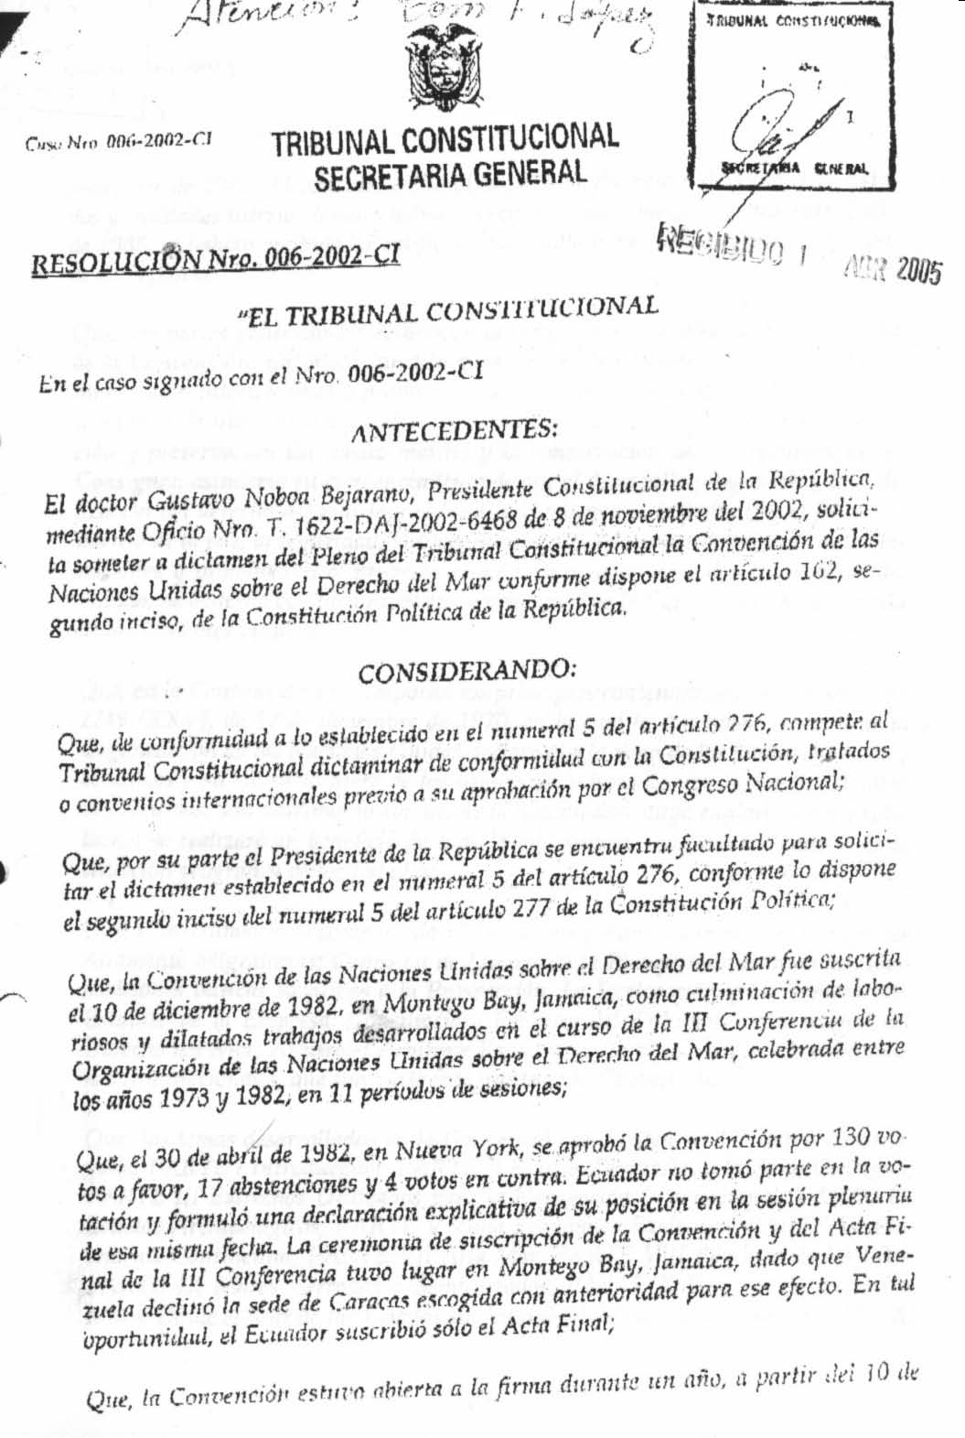
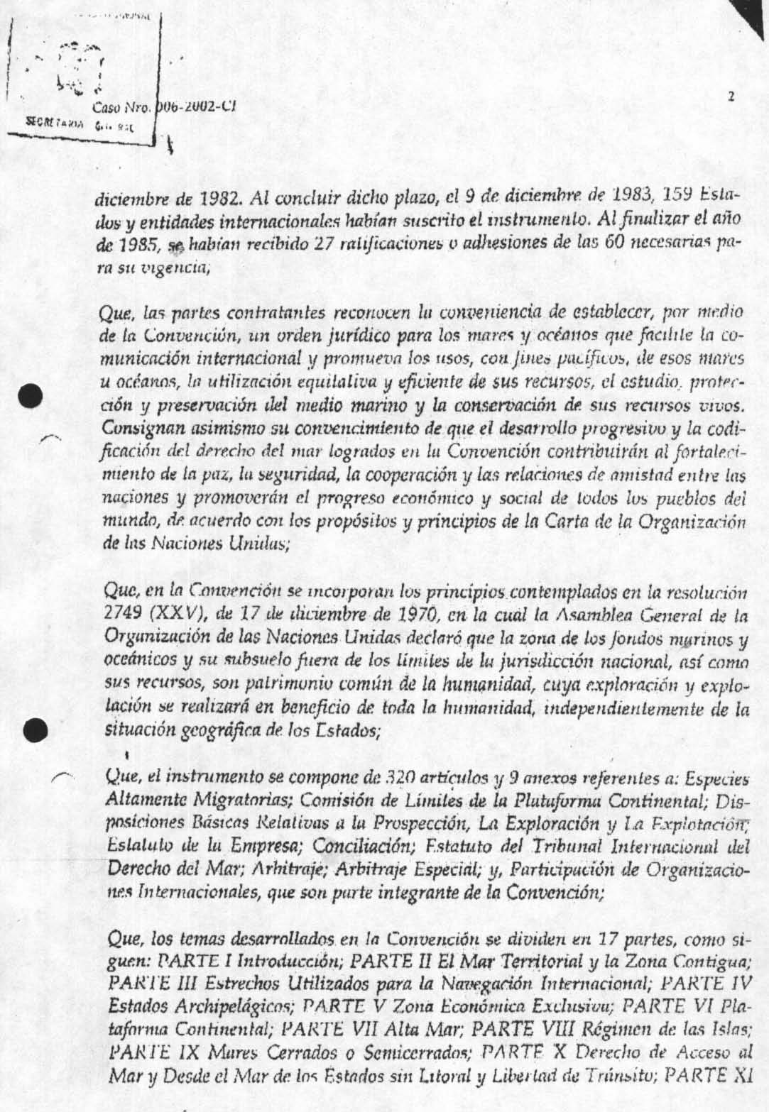
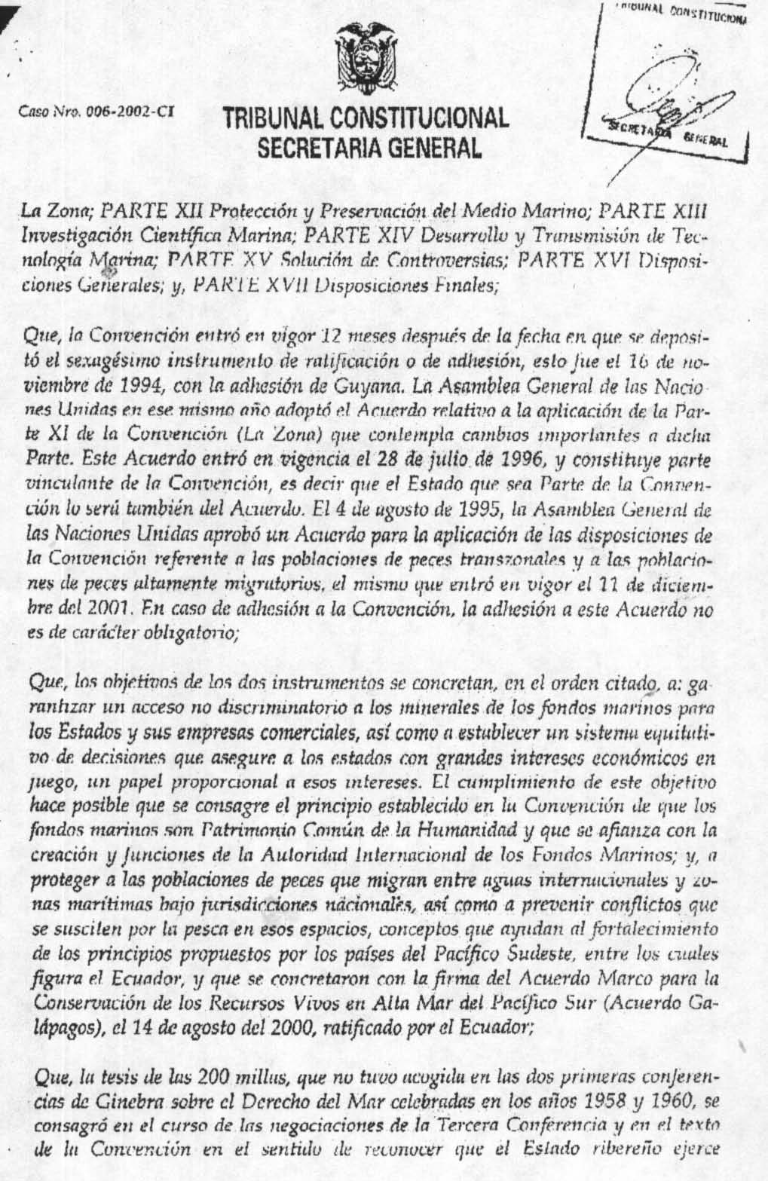
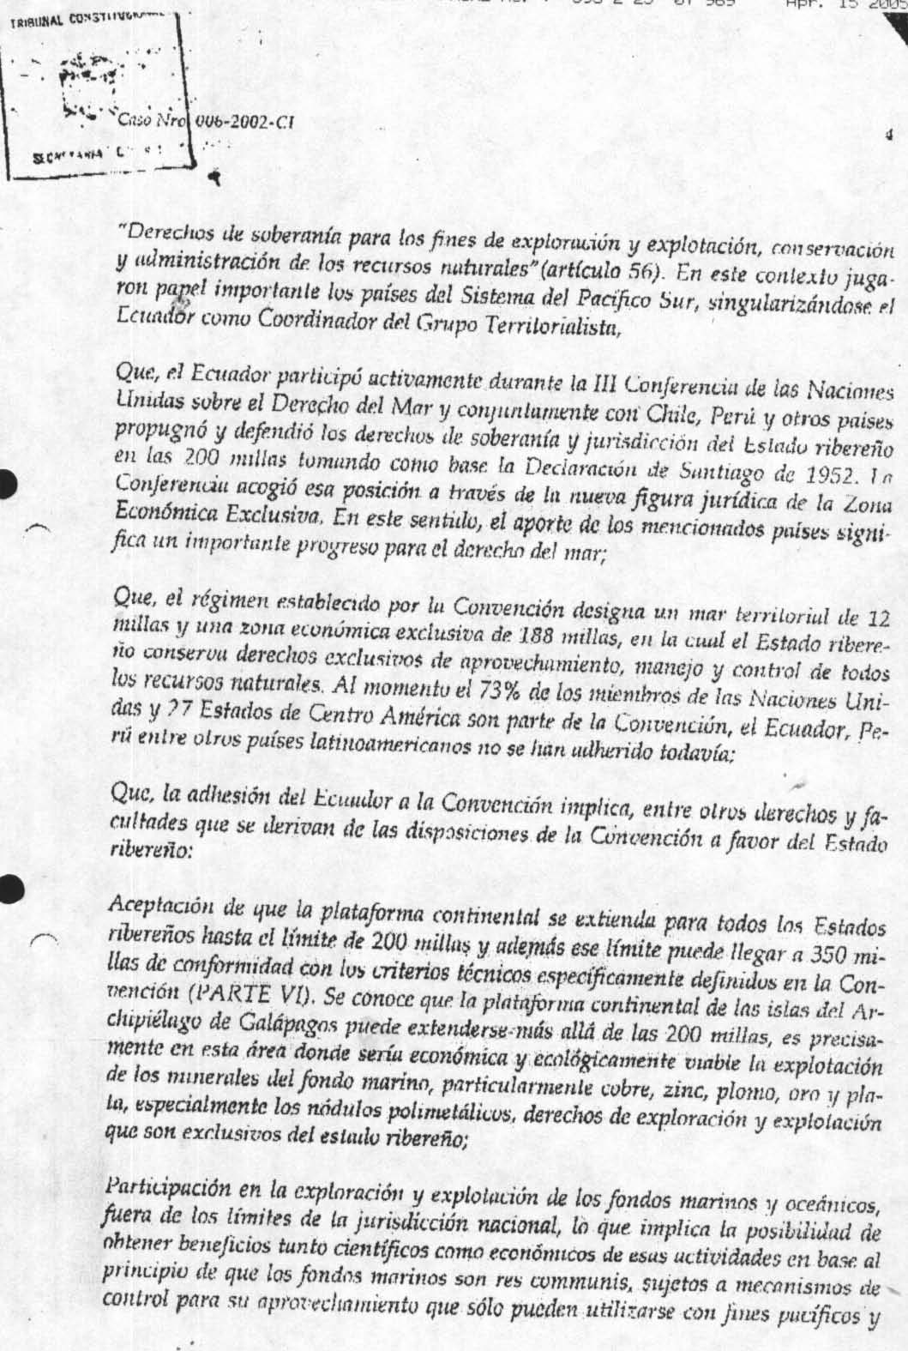
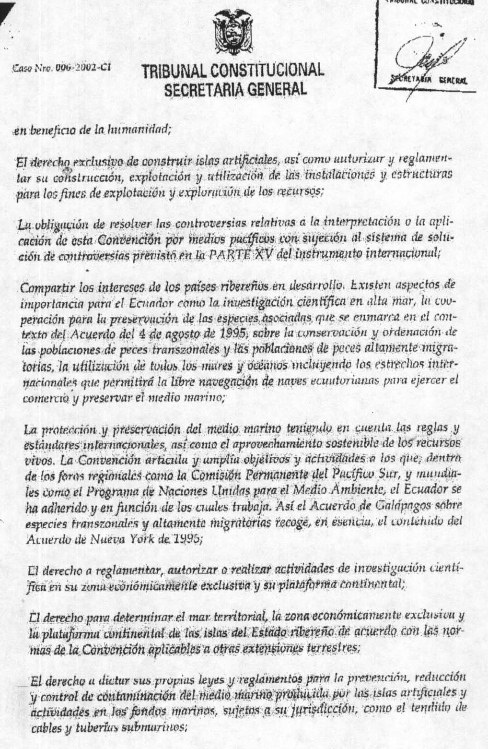
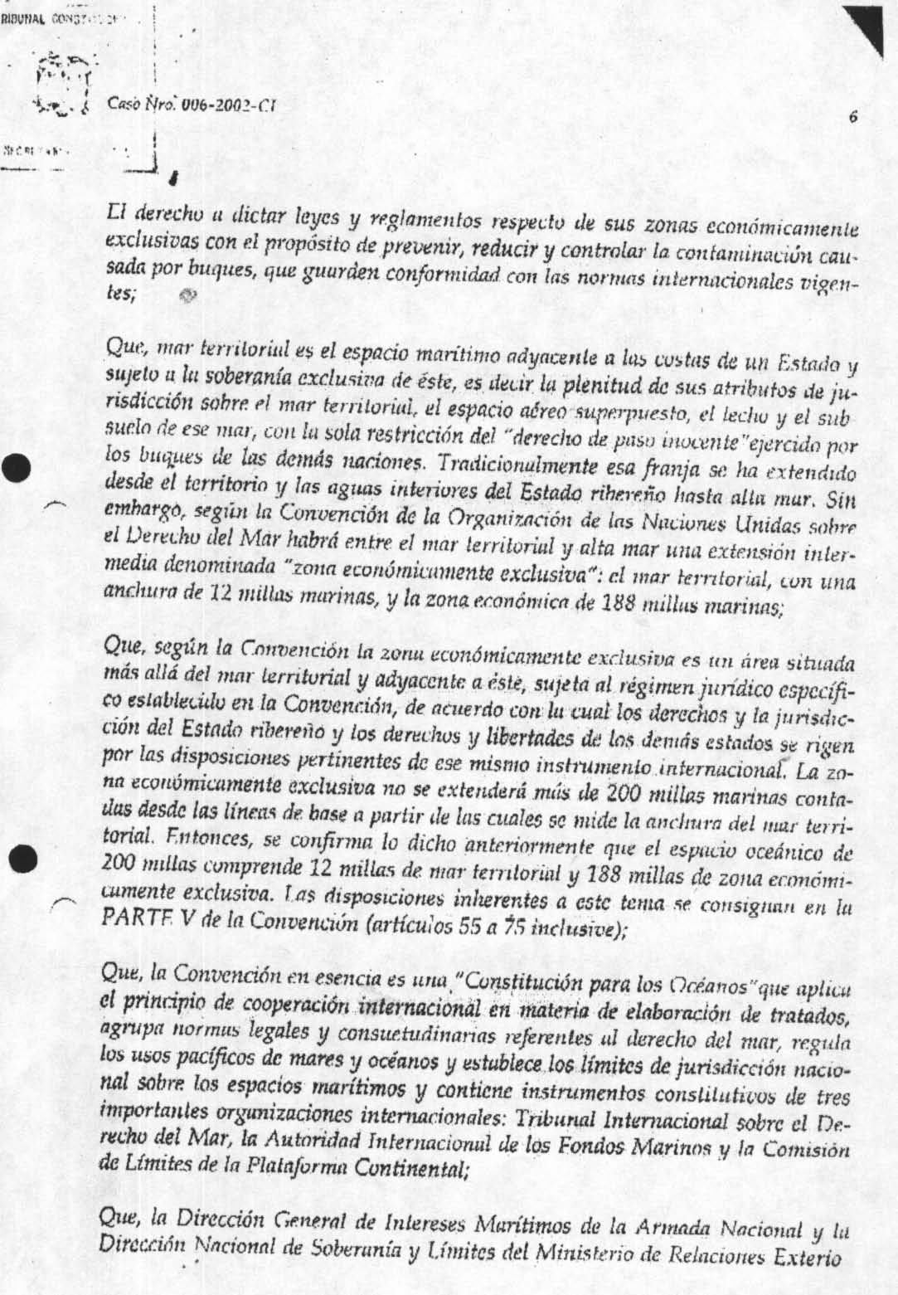
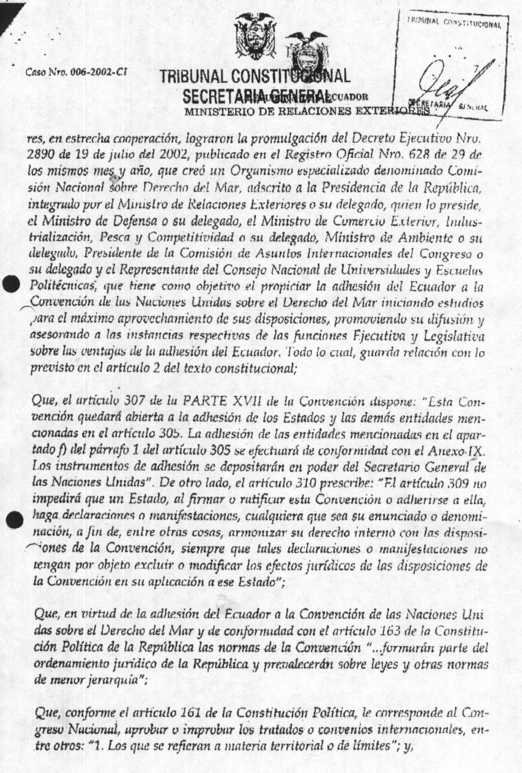

Slide 51
RESOLUCION DEL TRIBUNAL CONSTITUCIONAL 26 DE MAYO DEL 2003 APROBADA POR UNANIMIDAD DE NUEVE VOTOS

Slide 52
Anexo A.
Decreto Ejecutivo
de la Creación de la Comisión Nacional sobre Derecho del Mar
Gustavo Noboa Bejarano
PRESIDENTE CONSTITUCIONAL DE LA REPÚBLICA
CONSIDERANDO:
Que la Convención de las Naciones Unidas sobre el Derecho del Mar (CONVEMAR), adoptada en Montego, Bay, Jamaica, el 12 de diciembre de 1982 por 119 países, vigente desde el 16 de noviembre de 1994, constituye la más importante Codificación del Derecho del Mar que tiene por objeto contribuir al fortalecimiento de la paz, la seguridad, la cooperación y las relaciones de amistad entre todas las naciones, de conformidad con los principios de justicia y la igualdad de derechos;
Que la CONVEMAR, dentro de un marco de respeto de la soberanía de todos los estados, contiene un ordenamiento jurídico para los mares y los océanos, que facilita la comunicación internacional y promueve su uso con fines pacíficos, la utilización equitativa ye eficiente de sus recursos, la protección y preservación del medio marino y la conservación de sus recursos vivos;
Que el Ecuador participó activamente en la elaboración de este instrumento internacional y, a través de instituciones públicas y privadas, ha venido realizando varios eventos en los cuales se han analizado las normas contenidas en la convención y las ventajas que para el país representaría adherirse a ella;
Que es necesario definir en el contexto del marco constitucional y legal ecuatoriano, la adhesión a la CONVEMAR, a fin de hacer uso pleno de las ventajas de la convención relativa a la Zona Económica Exclusiva, extensión de la plataforma continental, explotación de los fondos marinos, transferencia de ciencia y tecnología, entre otras;
Que el Ministro de Economía y Finanzas, de conformidad con lo dispuesto en el numeral 18 del artículo 24 de la Ley Orgánica de Administración Financiera y Control, mediante oficio No. 0403SJM-2002 de 17 de enero de 2002, emitió informe favorable para la suscripción del respectivo decreto ejecutivo; y, En ejercicio de las atribuciones que le confiere el numeral 9 del artículo 171 de la Constitución Política de la República y el literal g) del artículo 11 del Estatuto del Régimen Jurídico y Administrativo de la Función Ejecutiva.

Slide 53
DECRETA:
Artículo 1.- Créase la Comisión Nacional sobre Derecho del Mar (CNDM), como un organismo adscrito a la Presidencia de la República, con el objeto de propiciar la adhesión del Ecuador a la Convención de las Naciones Unidas sobre el Derecho del Mar (CONVEMAR), iniciar los estudios para el máximo aprovechamiento de sus disposiciones, promover su difusión y asesorar a las instancias respectivas de las funciones Ejecutiva y Legislativa, sobre las ventajas de sus adopción por parte del Ecuador.
La Comisión Nacional sobre el Derecho del Mar estará integrada por
a. El Ministro de Relaciones Exteriores o su delegado, quién la presidirá;
b. El Ministro de Defensa Nacional o su delegado;
c. El Ministro de Comercio Exterior, Industrialización, Pesca y Competitividad, o su delegado;
d. El Ministro del Ambiente, o su delegado;
e. El Presidente de la Comisión de Asuntos Internacionales del Congreso Nacional, o su delegado; y,
f. Un representante del Consejo Nacional de Universidades y Escuelas Politécnicas.
Artículo 2.- Para el cumplimiento de su objetivo, la comisión contará con una Secretaría Ejecutiva, la cual será ejercida por el Director General de Soberanía Marítima, Aérea y Espacial del Ministerio de Relaciones Exteriores. Tendrá a su cargo velar por el cumplimiento de las decisiones emanadas de la comisión y coordinar acciones con la Secretaría Técnica y las subcomisiones.
Artículo 3.- La Comisión Nacional sobre Derecho del Mar contará también con una Secretaría Técnica, que será ejercida por el Director General de Intereses Marítimos de la Armada Nacional, así como con tres subcomisiones en las áreas Jurídica, Técnica y de Difusión.
Artículo 4.- Son funciones y atribuciones de la Comisión Nacional sobre Derecho del Mar:
a. Analizar los aspectos jurídicos de la convención que incidan en la legislación ecuatoriana, con el fin de armonizarla, proponiendo las reformas pertinentes;
b. Promover la realización de los estudios técnicos para el trazado de las líneas base, de acuerdo con las disposiciones de la convención y en función de los intereses nacionales;
c. Promover la realización de los estudios técnicos para justificar la ampliación de la plataforma continental a 350 millas náuticas, en las áreas en que sea factible, determinando los límites externos de dicha plataforma;
d. Solicitar a las instituciones y organismos del sector público, su colaboración a través de funcionarios y expertos sobre materias específicas contenidas en la CONVEMAR;
e. Gestionar la constitución de las islas Darwin y Wolf, del Archipiélago de Colón como islas plenas, con el fin de adaptarlas al régimen de Islas que establece la convención;

Slide 54
f. Realizar una amplia difusión del contenido y alcance de la CONVEMAR, por los medios que se consideren más adecuados;
g. Asesorar al Presidente de la República respecto a la política del Ecuador con respecto a la CONVEMAR;
h. Conformar las subcomisiones Jurídica, Técnica y de Difusión;
i. Elaborar el presupuesto necesario para el funcionamiento de la CNDM, a fin de que sea incluido en el Presupuesto General del Estado;
j. Aprobar los reglamentos internos para el funcionamiento de la Secretaría Ejecutiva, de la Secretaría Técnica y de las subcomisiones Jurídica, Técnica y de Difusión; y,
k. Todas aquellas que sean necesarias para el cumplimiento de su objetivo, acorde con la legislación nacional vigente.
Artículo 5.- Son funciones y atribuciones del Secretario Ejecutivo:
a. Representar a la comisión ante instituciones públicas y privadas, nacionales y extranjeras;
b. Ejecutar las resoluciones de la comisión e informar sobre su cumplimiento;
c. Coordinar las actividades de las subcomisiones Jurídica y de Difusión; y.
d. Todas aquellas que mediante reglamento o resolución le asigne la comisión.
Artículo 6.- Son funciones y atribuciones del Secretario Técnico:
a. Administrar los fondos asignados por el Ministerio de Finanzas e informar al respecto a la comisión;
b. Coordinar las actividades de la Subcomisión Técnica; y,
c. Todas aquellas que mediante reglamento o resolución le asigne la
comisión.

Slide 55
Artículo 7.- El Ministerio de Economía y Finanzas asignará los fondos necesarios para el funcionamiento de la CNDM, de conformidad con las disposiciones legales pertinentes.
Artículo 8.- El presente decreto ejecutivo entrará en vigor a partir de su publicación en el Registro Oficial y de su ejecución se encargarán los ministros de Relaciones Exteriores, de Defensa Nacional, de Economía y Finanzas, de Comercio Exterior, Industrialización, Pesca y Competitividad y del Ambiente.
Dado en el Palacio Nacional, en Quito a los 19 días del mes de julio del 2002.
f.) Gustavo Noboa Bejarano
Presidente Constitucional de la República
f.) Heinz Moeller Freile f.) Marcelo Santos Vera
Ministro de Relaciones Exteriores. Secretario General de la Administración

